Slide 1
UIST 진행상황
Augmented Perception and Extended eXperience
APEX lab
최보규

Slide 2
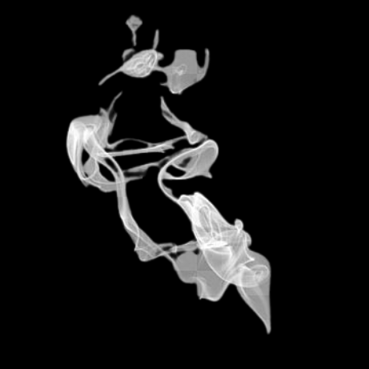

UIST
한계점
불발이 났을 때 trigger가 detection되는 문제
-> 연기?, 소리?
-> 현실적으로 불가능

Slide 3
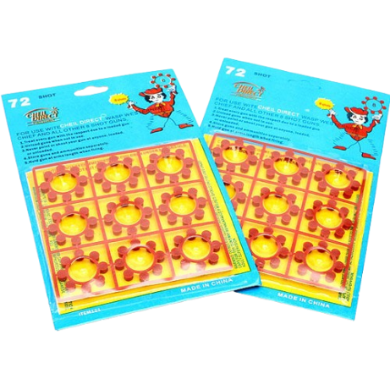
UIST
Siggraph asia feedback
-> 화약의 유한성
-> 화약을 넣지 않는 실험을 진행?
-> 논문의 핀트에 어긋남

Slide 4
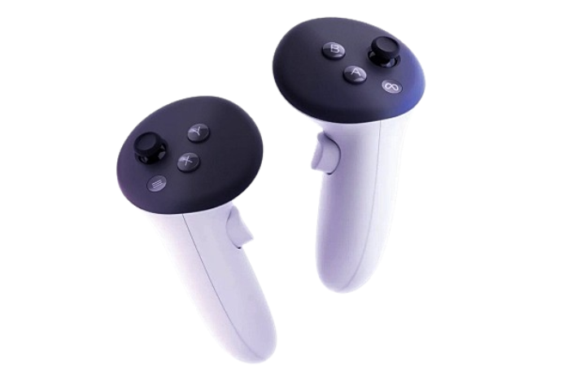
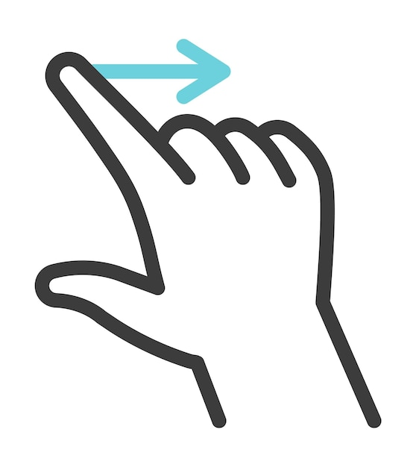
UIST
재장전 시스템의 개발
제스처? 버튼?
-> 실제 화약총의 장전과 달라, 사용자의 현실감을 떨어뜨림
-> 센서를 2개 달면 되지 않을까
-> 어디에?

Slide 5
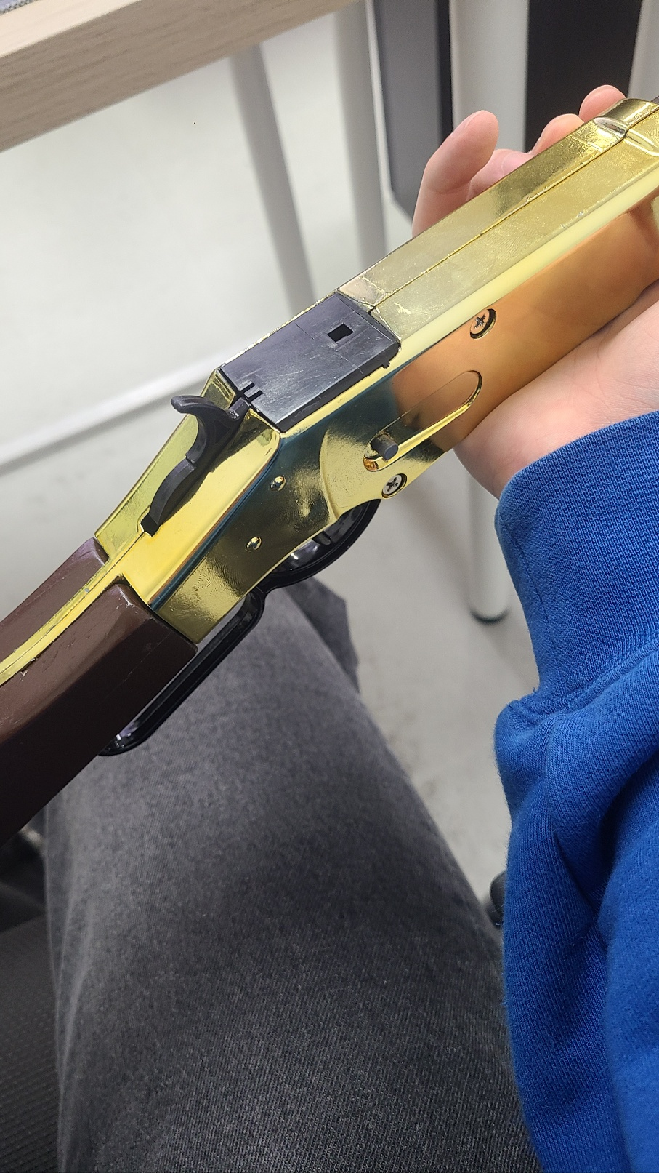
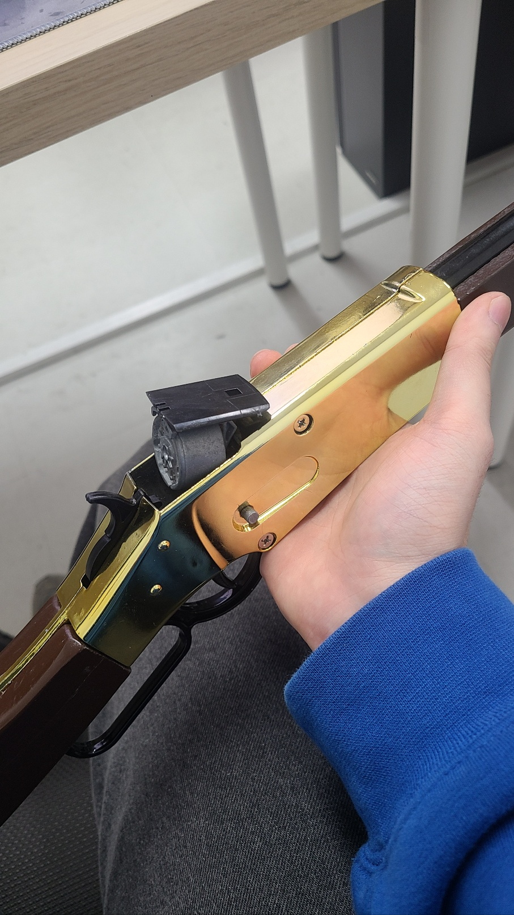
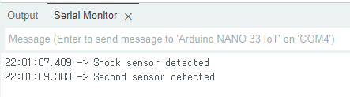
UIST

Slide 6
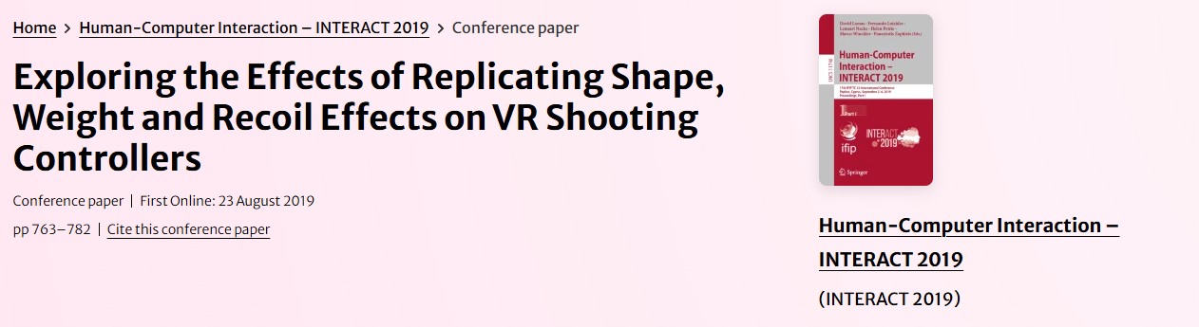
UIST
Exploring the Effects of Replicating Shape, Weight and Recoil Effects on VR Shooting Controllers
VR 슈팅 컨트롤러에서 모양, 무게 및 반동 효과 재현의 효과 탐구

Slide 7
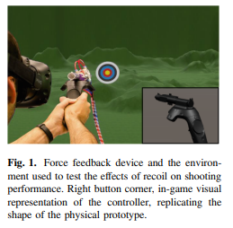
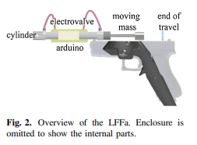
UIST
모양과 무게가 비슷한 shooting controller
+ 반동 조절

Slide 8
UIST
실험 방식
자신들의 haptic device와 기존 컨트롤러 비교
조준 방법에 대한 설명
타겟은 각각 한번만 격발 가능
사격까지 걸린 시간 기록
HD(Hit Distance) – 맞춘 지점과 타겟의 중심 거리 계산
모든 target이 나올 때까지 진행 X 2

Slide 9
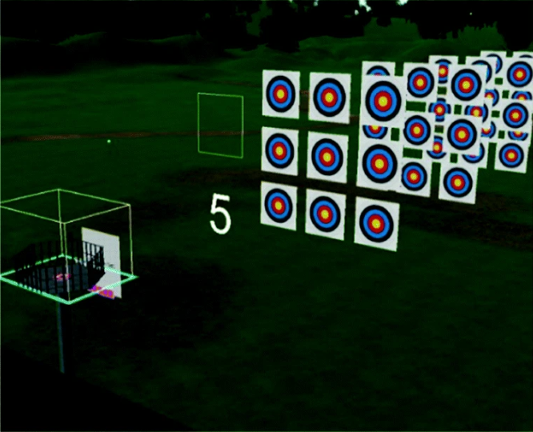
UIST
실험 방식
4가지 거리(25, 35, 45, 55m)
거리마다 9가지의 위치 (사이 거리 0.5m)
사용자의 눈높이 기준
중력이나 바람같은 기타 조건 고려 X
무작위 생성
생성주기 4.5초 랜더링 시간은 3초
5초의 초기 카운트다운 – 사용자 준비 시간

Slide 10
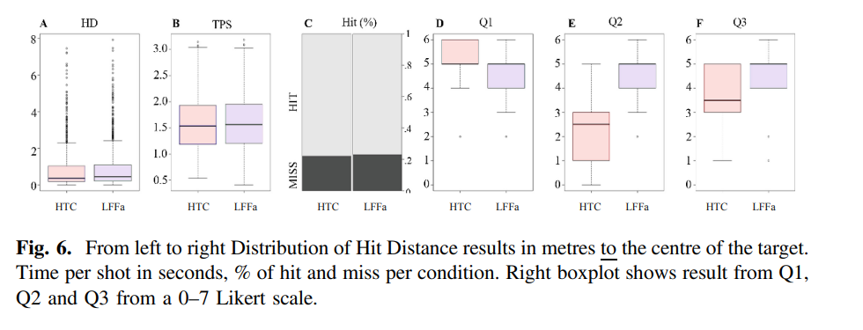
UIST
How much did you enjoy the experience | 재미
I felt that the condition that I used makes my arm/hand feel tired | 피로감, 편안함
I found the feedback useful to aid aiming within the gaming experience | 몰입감
What controller would you prefer using? | 만족도, 선호도

Slide 11
UIST
실험 방식
1 ~ 5의 척도가 대부분
basic한 질문(재미, 피로도, 선호도, 몰입감) + 자신들의 강점을 살리는 질문
통계적 검정(levene and shapiro test, QQplot -> 반복 측정 ANOVA) – p < 0.05
G*Power를 통한 검정에서 8명 이상이면 된다고 함.

Slide 12
UIST
실험 방식
4가지 거리(25, 35, 45, 55m)
거리마다 9가지의 위치 (사이 거리 0.5m)
무작위 생성
25m에서 시작
명중률에 따라 거리가 바뀜(±4m)
3회 발사 (3회 명중 – 거리 증가)
(2회 명중 – 거리 유지)
(1회 이하 명중 – 거리 감소)
최소 거리는 8m (상한은 X)
총 72회 반복
3 x 72 x n = 216n…
화약 가격 = 720발(11600원)

Slide 13
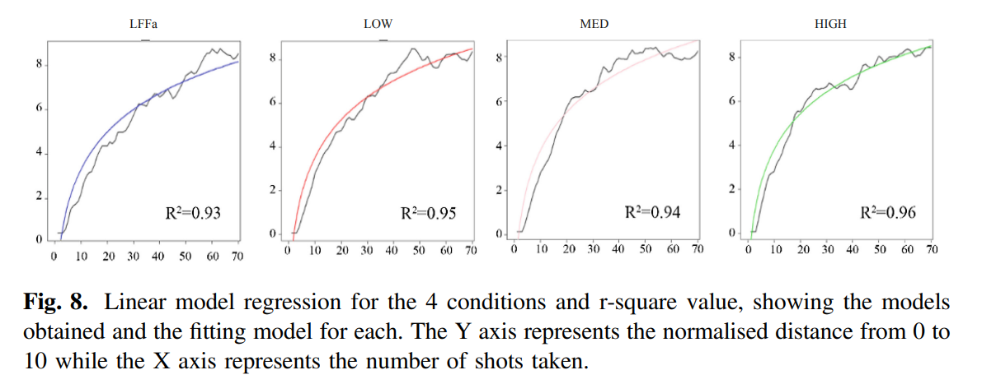
UIST
Effect of LFF on the Learning Curve

Slide 14
UIST
컨트롤러 + 시중에 판매되는 총기키트 컨트롤러 + 화약총

Slide 15
QnA

